Slide 2
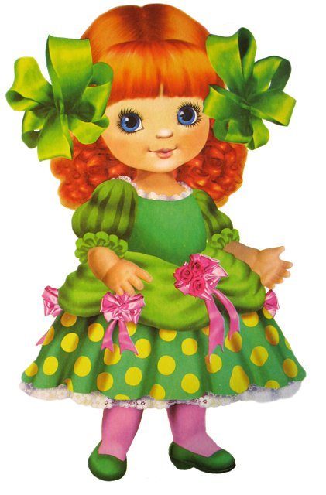
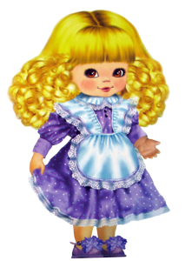
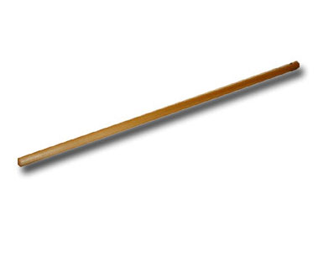
Логические задачи
Сколько концов у двух палок?
Женя родилась на 1 год раньше Оли. Кто старше?
Красный отрезок длиннее синего, но короче зеленого. Какой отрезок самый длинный?
?
4 года
5 лет

Slide 3
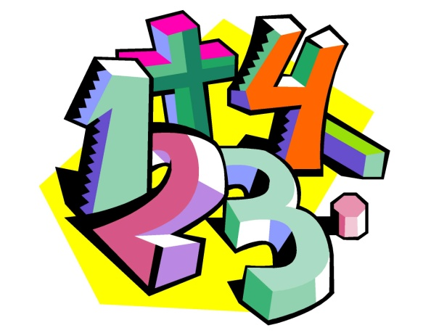
Разминка
Какое число стоит между числами
4 и 6?

Slide 4
Разминка
Назовите соседей числа 7

Slide 5
Разминка
Назовите число, предшествующее 5

Slide 6
Разминка
Назовите соседей числа 7

Slide 7
Разминка
Назовите число, предшествующее 5

Slide 8
Разминка
Какое число больше на 1, чем 9

Slide 9
3
1
6
7
8
5
9
2
10
4
Посчитайте в порядке их увеличения, уменьшения чисел. Как можно назвать все фигуры?

Slide 10
Числовой ряд
1
2
3
4
5
6
7
8
Откройте цифру 5
На какой карточке написана цифра 6 (слева или справа от 5)
Какая цифра написана на карточке между 2 и 4?
Какое число предшествует числу 3?
Какое число должно стоять между 3-ей и 5-ой карточками?
Какое число запишем, если 6 увеличим на 1?
Какие цифры написаны на оставшихся карточках?

Slide 11
7
6
7
8
3
4
5
1
5
2
5
3
8
9
10
9
4
4
2
7
5
5
4
5

Slide 12
5
+
1
=
6
9
-
1
=
8
6
+
1
=
7
Как можно прочитать выражения?

Slide 13
Какая карточка перевернута?
3 2 = 5
5 - = 4
+
1
6 + = 7
3 + = 5
1
2
2 2 = 4
+
8 + = 8
0

Slide 14
Вася поймал
,
а Саша поймал
Сколько всего рыбок они поймали?
4 + 3 = 7 (р.)

Slide 16
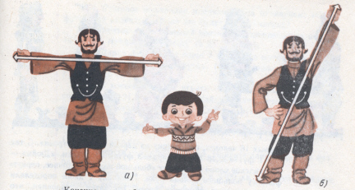
Тема:
Свойства
величин

Slide 17
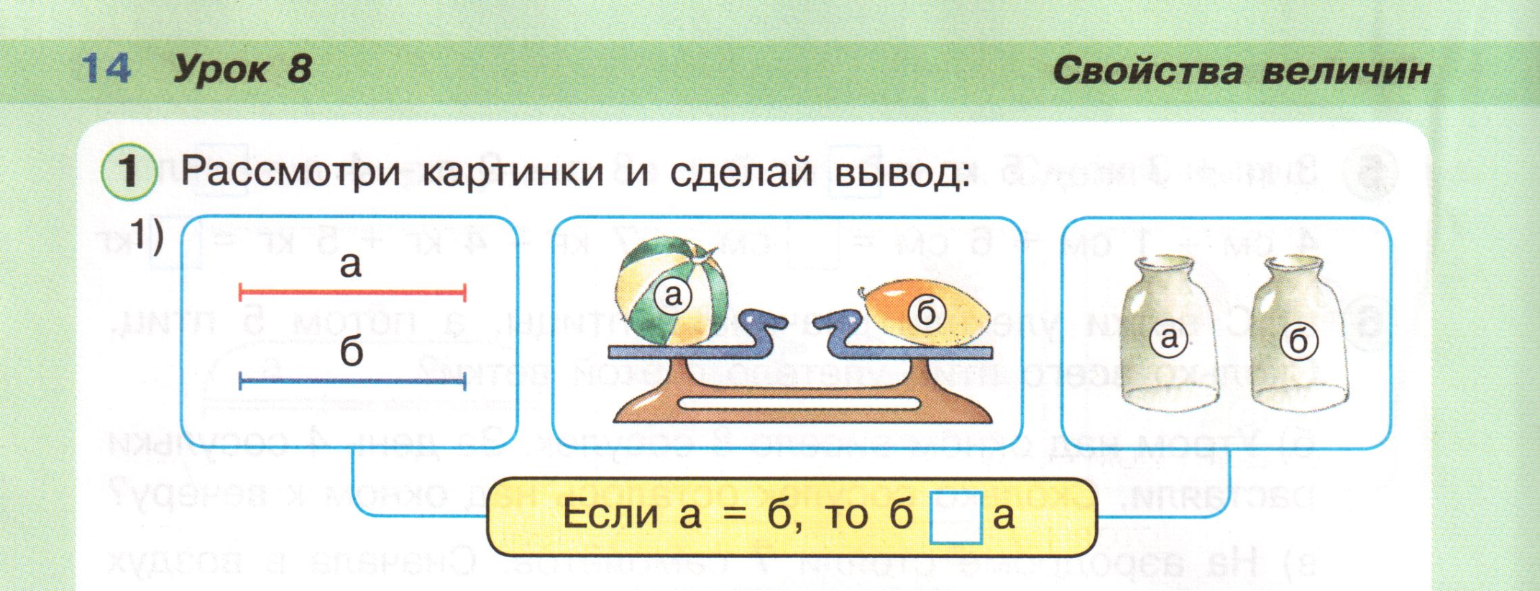

Slide 19
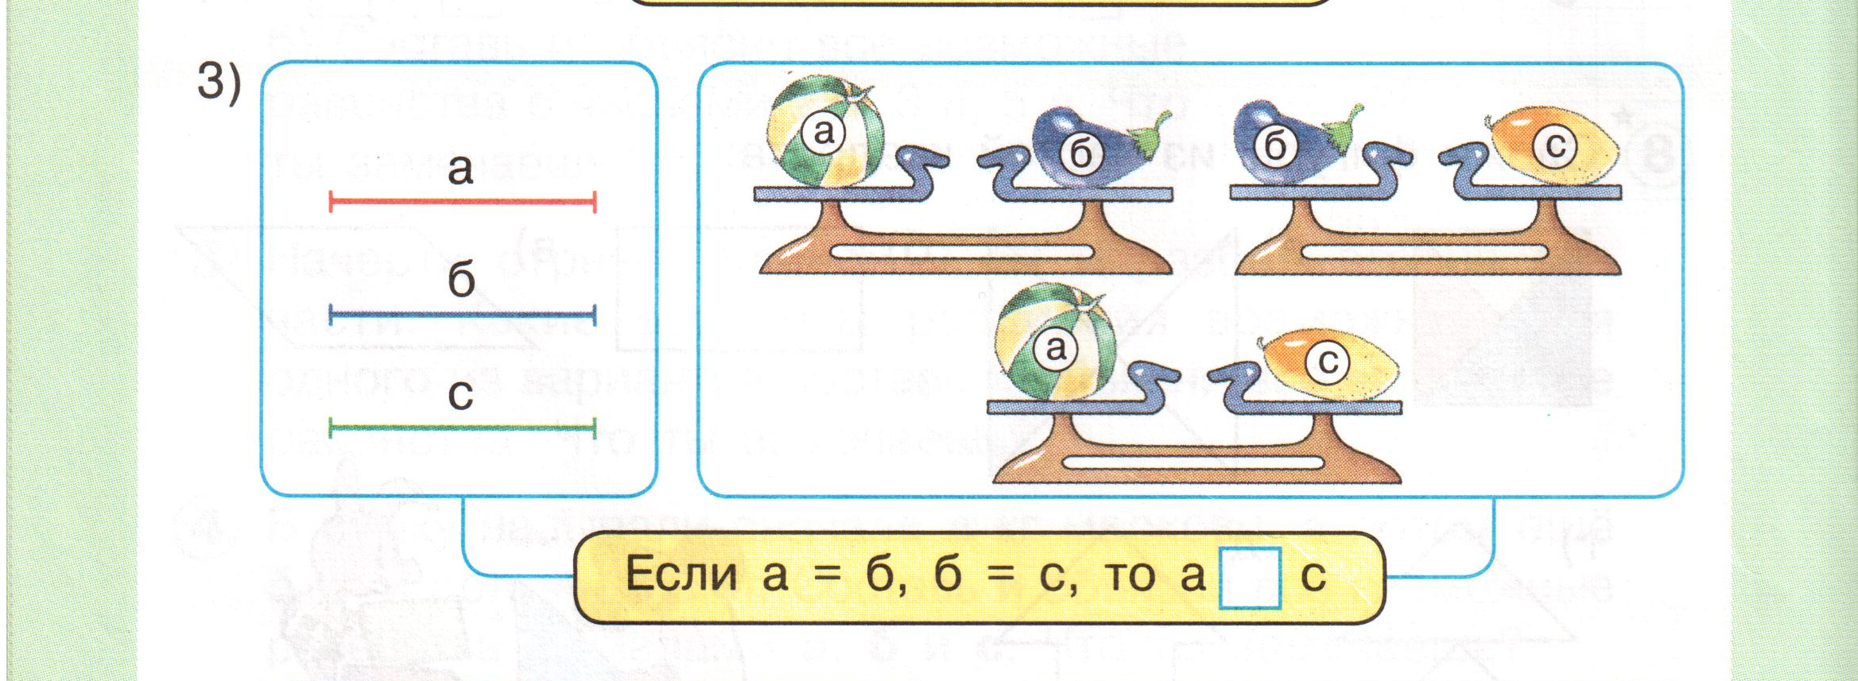

Slide 20
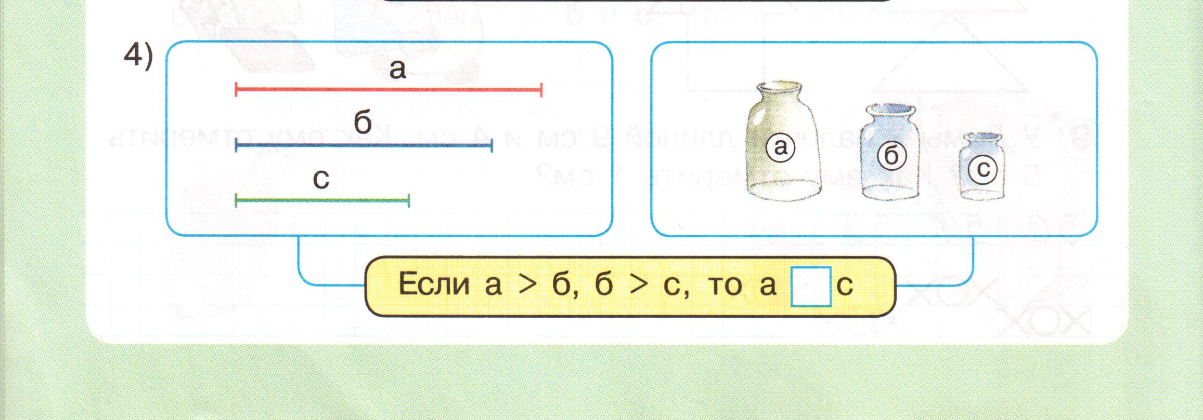

Slide 21
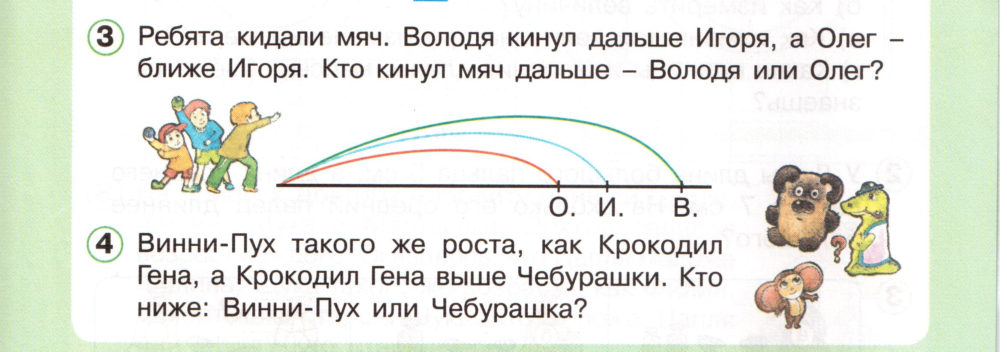

Slide 22
Реши для себя.

Slide 23
Спасибо за урок
Вы так хорошо работали!
Много знаете!
Молодцы!

